Slide 1
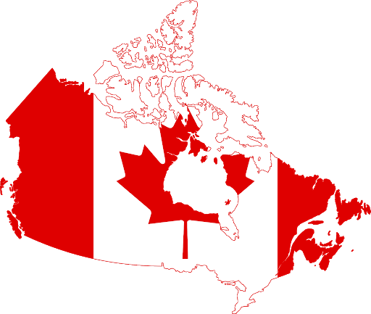
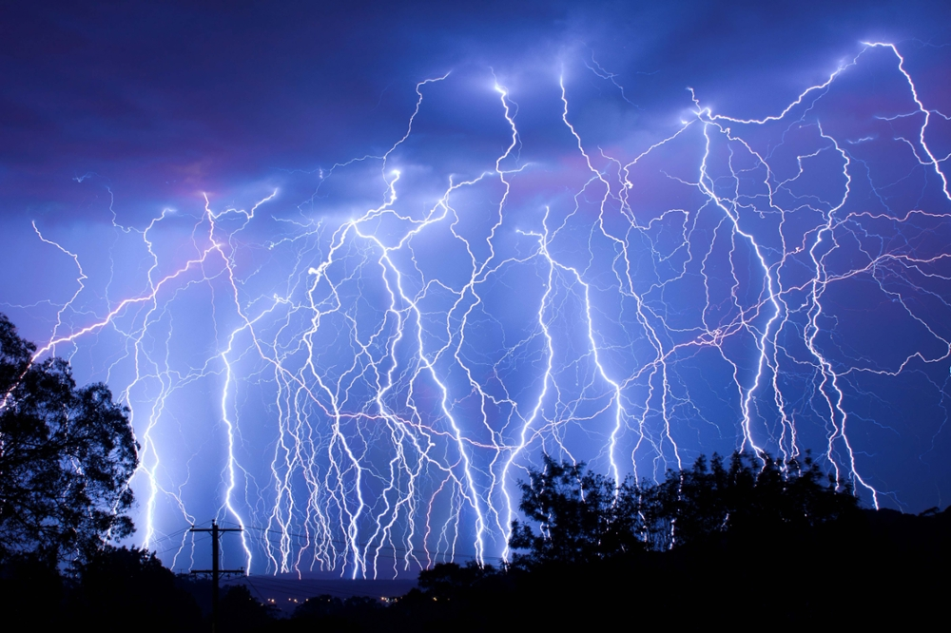
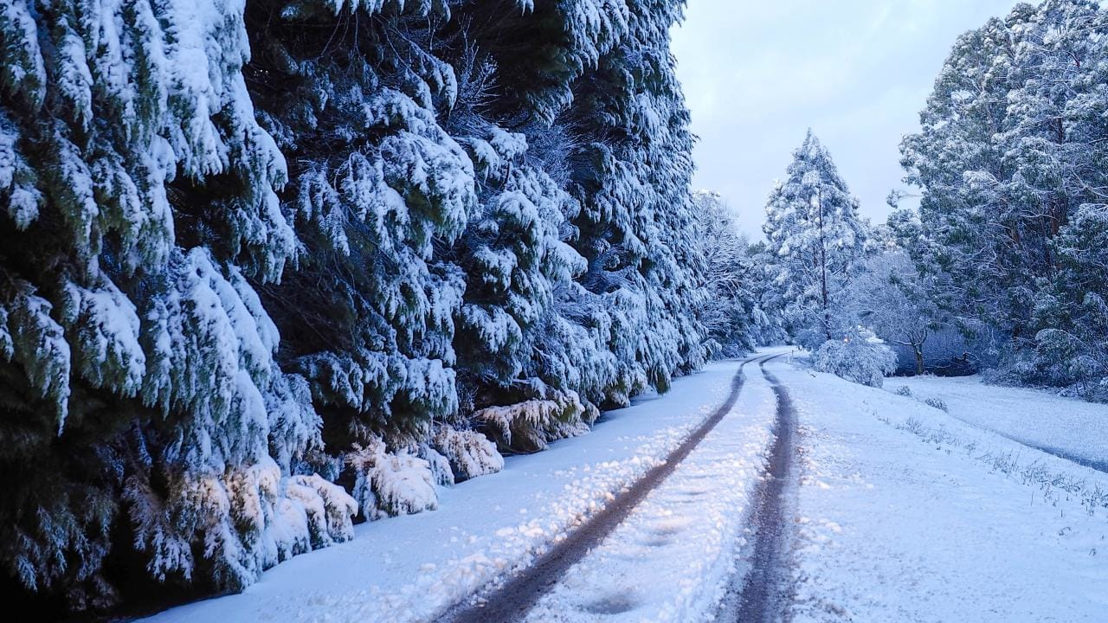
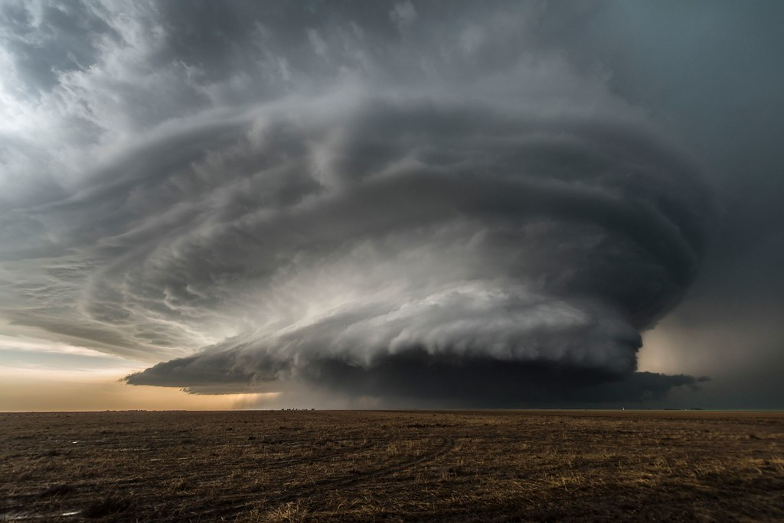
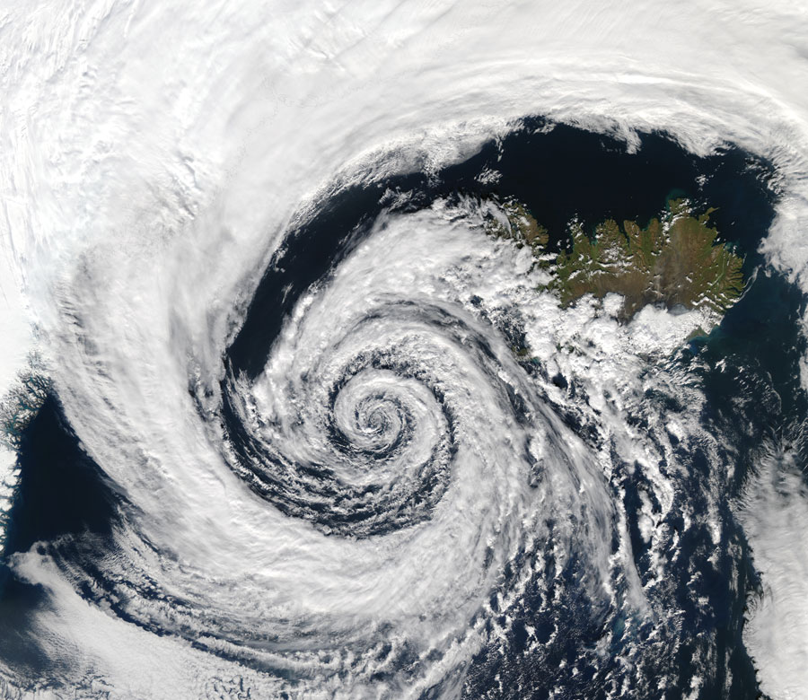
La météorologie

Slide 2
Dans la plus simple des expressions, la météo change parce qu’il y a un déséquilibre dans l’atmosphère. En générale, quand il y a un déséquilibre, ça veut dire qu’il y a du changement, du mouvement. Parmi plusieurs éléments qui contrôlent la météo, il y en a deux qui sont primordiales. Peux-tu les deviner?
Les moteurs de la météo
z
Eau
Air

Slide 3
Les vents et les systèmes Commençons avec l’air, plus précisément le vent.
Le vent est le mouvement de l’air dans l’atmosphère. Ce déplacement se produit quand l’air veut se déplacer d’une zone de haute pression à une zone de basse pression.
Visionnez ces deux courts vidéos afin de comprendre les origines du vent!
https://www.youtube.com/watch?v=QX7jTTbe9pQ (D’où vient le vent? Les zones)
https://www.youtube.com/watch?v=dmpS6_PP3Vc (D’où vient le vent? Les vents à l’échelle planétaire)
La météo change grâce au déplacement des vents. À la base, il y a deux types de systéme de vents qui causent les changements météorologiques:
Les systèmes de haute pression (Anticyclone)
Les systèmes de basse pression (Dépression)

Slide 4
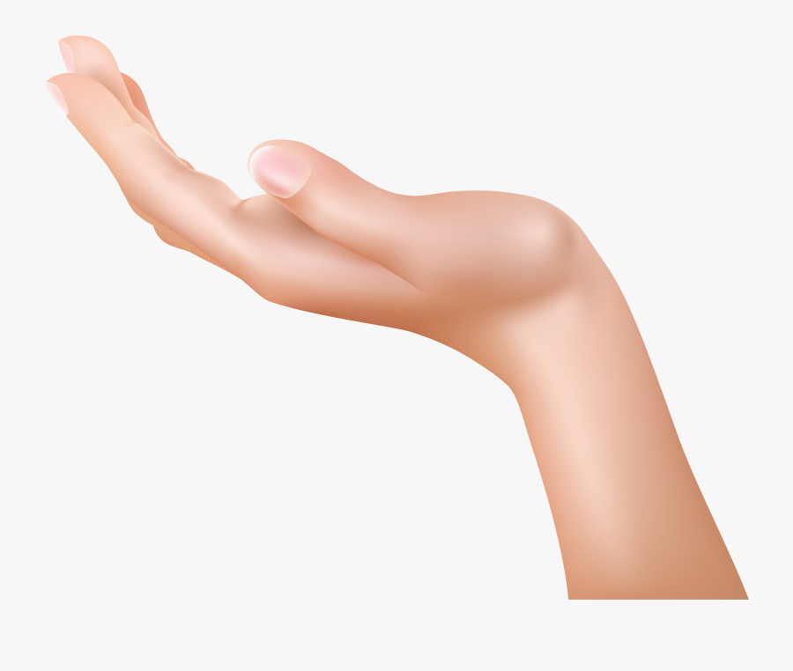
Le système de haute pression
Essaie pratique
Place le dos de ta main à quelques centimètres de ta bouche et souffle (blow) fortement. Que ressens-tu?
Tu ressens l’air qui appuie une pression sur ta peau n’est-ce pas? C’est comme ça que fionctionne le système de haute pression!
Si tu portes attention, tu peux même ressentir ton souffle se déplacer vers tes doigts et ton bras.
Ce genre de système se produit quand l’air froid haut dans l’atmosphère est poussé vers le bas et atteint la surface terrestre ou marine.
L’air froid est plus pesant (heavy) donc descend vers la terre.
La météo généralement associée avec ce genre de système inclus le beau temps, des journées ensoleillées, des ciels relativement dégagés et des vents qui peuvent être puissants et frais (très froid pendant l’hiver (refroidissement éolien = wind chill!).
Air froid
Air qui se réchauffe

Slide 5
Le système de basse pression
Ce genre de système se produit quand l’air qui circule à la surface de la terre ou des océans devient assez chaud qu’il perd sa pesanteur et s’élève dans l’atmosphère à nouveau.
Cet air léger devient donc ascendant (rising) et allège (lightens) la pression de l’air sur le sol.
Ce genre de système crée une météo avec un temps varié. Souviens-toi qu’avec le réchauffement, ce n’est pas seulement l’air qui monte, mais la vapeur d’eau aussi (qu’ensuite se condense en nuage lorsqu’elle refroidie et retombe en précipitation)! Ce système amène des temps gris/nuageux (il y a plusieurs types du nuages!), des éclaircies, son propre vent, des précipitations (pluie/neige), des tempêtes, etc!

Slide 6
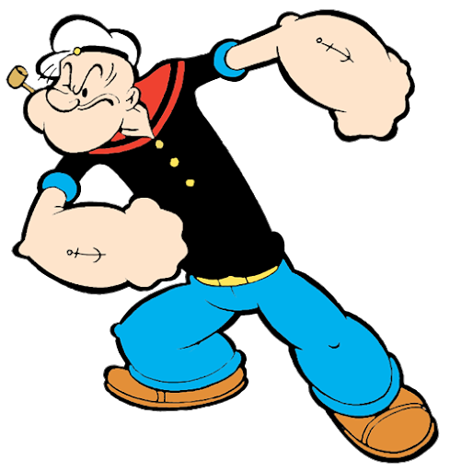
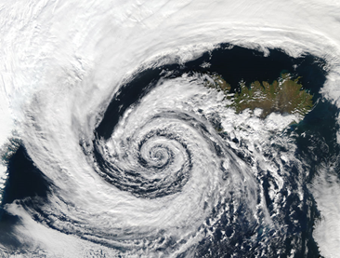
Imagine qu’un système de basse pression est comme Popeye!
À tous les fois que Popeye mangeait des épinards (spinach), il devenait de plus en plus fort. Les systèmes de basse pression, ou ‘Dépression’, font la même chose quand l’air chaud monte. Le plus de chaleur qu’il ‘mange’ (s’alimente de températures de l’air et de l’eau élevées), le plus d’énergie ce système aura.
Cette croissance d’énergie peut transformer une dépression en système plus puissant comme un ouragan (hurricane/cyclone).
Un système de basse pression est nommé une Dépression parce que la pression est enlevée (on dépresse la pression).
Un système de haute pression ne forme pas de cyclone, donc c’est un Anticyclone.
Si vous ne connaissez pas Popeye, ça veut juste dire que Mlle Boulay et M. Manson sont vieux jeu!

Slide 7
La météo et le climat Deux états du temps intimement reliés Le climat n’existerait pas sans la météo, et la météo dépend aussi des facteurs climatiques!
Voici les grandes lignes qui différentient la météo et le climat.
La météo
Le climat
Les conditions météorologiques qui se produit dans le court terme (à l’heure, au jour, à la semaine).
Se produit sur un territoire plus petit.
Les conditions météorologiques qui persistent au-delà de plusieurs dizaines d’années.
Se produit sur une vaste zone géographique.
Visionnez le vidéo pour en savoir plus! ☺
https://www.youtube.com/watch?v=I_fz0m8ADkA

Slide 8
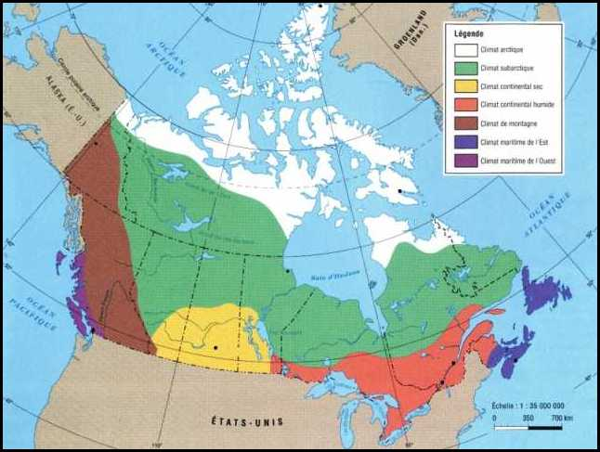
Le savais-tu?
Le climat canadien
Le mot climat indique l’ensemble des conditions météorologiques appartenant à une région particulière. Il existe une variété de climats sur le territoire canadien. Dans les provinces atlantiques, on peut y trouver trois climats différents : climat continental, climat maritime, climat subarctique.

Slide 9
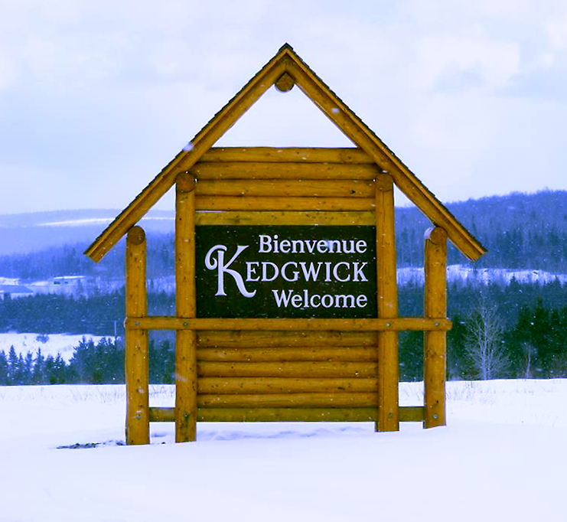
* Amplitude thermique = un grand écart entre la température moyenne la plus froide et la température moyenne la plus chaude d’une région.
Le savais-tu?
Le climat continental (humide)
Un climat éloigné des mers qui possède une grande amplitude thermique* (environ 20°C). Les étés sont chauds et courts. Les hivers sont froids, commencent tôt et ont une longue durée. On dit que c’est un climat continental humide car il est influencé par les étendues d’eau malgré l’éloignement. C’est pour cela qu’il peut avoir beaucoup de précipitation.

Slide 10
Le rôle des terres et des mers
C’est important de noter que le soleil réchauffe les surfaces terrestres et marines à différentes vitesses.
En étudiant l’image de gauche, quelle(s) conclusion(s) peux-tu tirer?
Les surfaces terrestres, surtout à l’intérieur des continents, ce réchauffent et ce refroidissent très rapidement. Ceci peut signifier que les hivers sont extrêmement froids, et que pendant les étés très chaudes, il peut y avoir des sécheresses. (climat continental et subarctique)
Les surfaces marines ne se réchauffent pas aussi rapidement mais conservent leur chaleur plus longtemps. Ceci indique que les endroits rapprochés des étendues d’eaux possèdent des temps tempérés, c’est-à-dire plus doux (des étés frais et des hivers chauds). (climat océanique)
Grâce à ces climats variés, la météo des provinces atlantiques est certainement mouvementée!

Slide 11
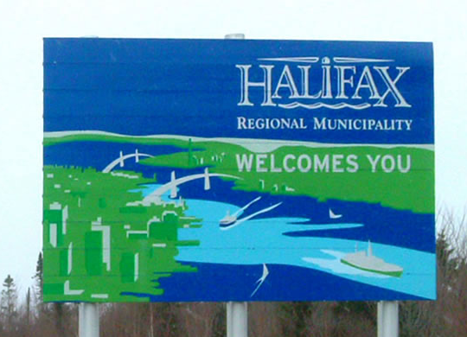
Le savais-tu?
Le climat maritime (océanique)
C’est le climat retrouvé au long de nos côtes maritimes. Les hivers peuvent être froides mais généralement doux et humides. Les étés sont relativement tièdes (warm) et humides. Les précipitations abondent dans ce climat et l’amplitude thermique n’est pas aussi grand que le climat continental. C’est un climat très influencé par les courants océaniques.

Slide 12
Les courants océaniques
Les océans jouent un grand rôle dans la météo et le climat.
Dans notre coin du monde, le courant froid du Labrador et le courant chaud du Gulf Stream viennent ajouter leur énergie à la météo. De plus, ce travail assure les différents climats de nos provinces.
Par exemple, le froid du courant du Labrador assure une température froide tout au long de son littoral (coast). Au littoral de la Nouvelle-Écosse, les deux courants assurent des températures plus fraîches en été et chaudes en hiver.
New Brunswick

Slide 13
Le savais-tu?
Le climat subarctique
Un climat situé dans les latitudes plus près du pôle nord, les étés sont très courts et frais tandis que les hivers sont très longs et d’un froid extrême. Il y a très peu de précipitation dans ces régions (sauf l’été), et les vents sont fréquents et puissants.

Slide 14
Bravo! Vous avez atteint la fin de la présentation sur la météo!
Après cette lecture, vous avez acquis de nouvelles connaissances sur la nature de la météo et de sa science. Vous êtes sur le chemin de devenir de vrais amateurs de la météorologie!
Maintenant, mettez vos connaissances à l’épreuve en essayant la révision Jeopardy! Amusez-vous!
Note: Tu as le droit de consulter ce document pendant la révision. ☺
https://jeopardylabs.com/play/la-mto-atlantique

